Slide 1
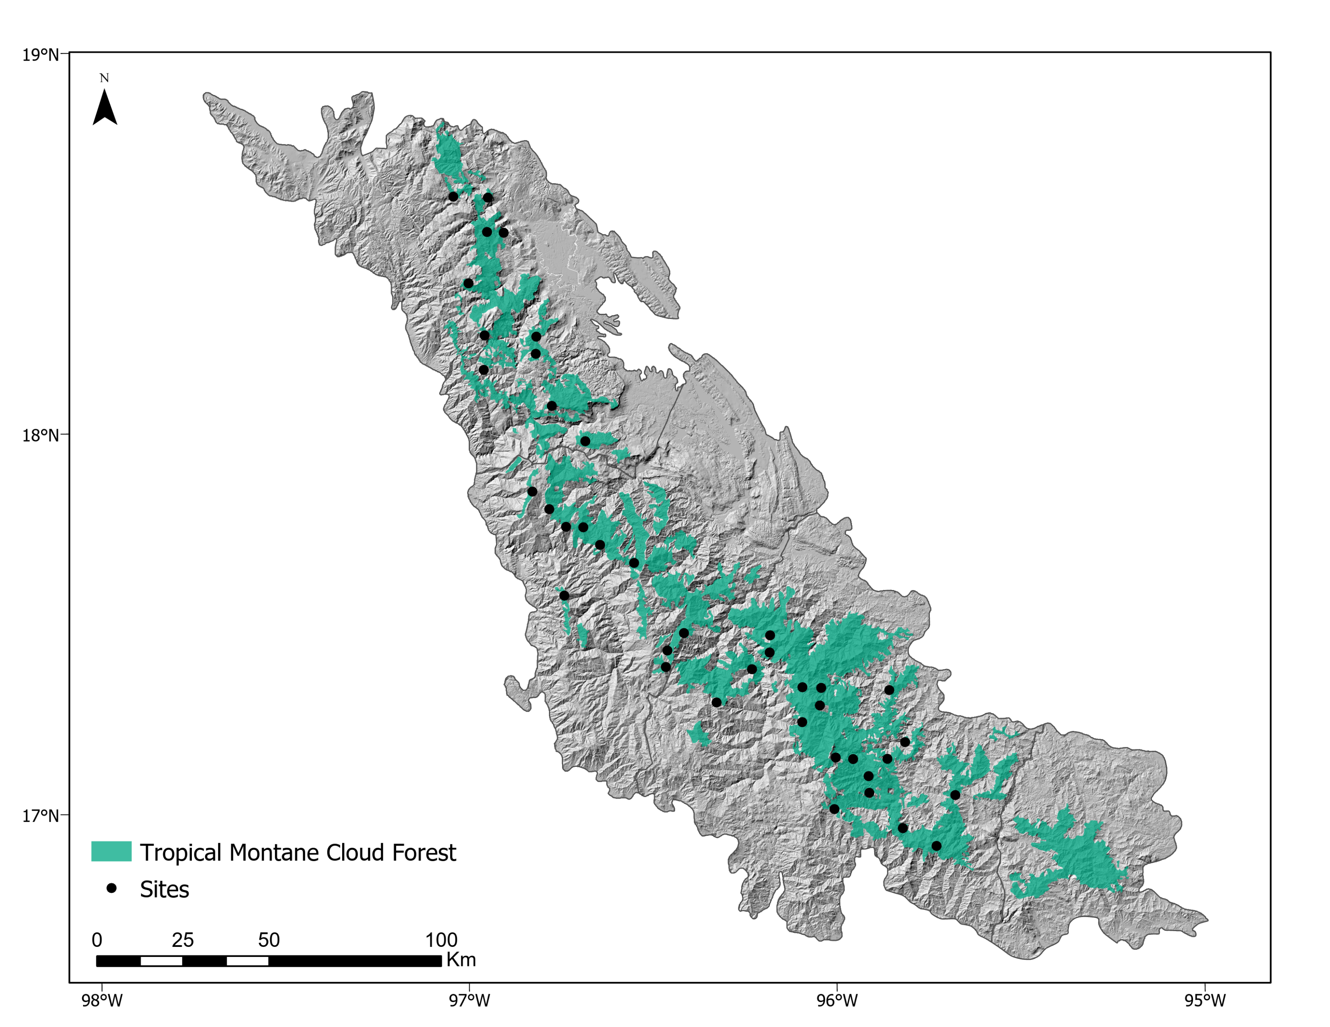

a)
b)
c)
Site (1 ha)
2
Plots (400 m²)
1
4
3

